Slide 1
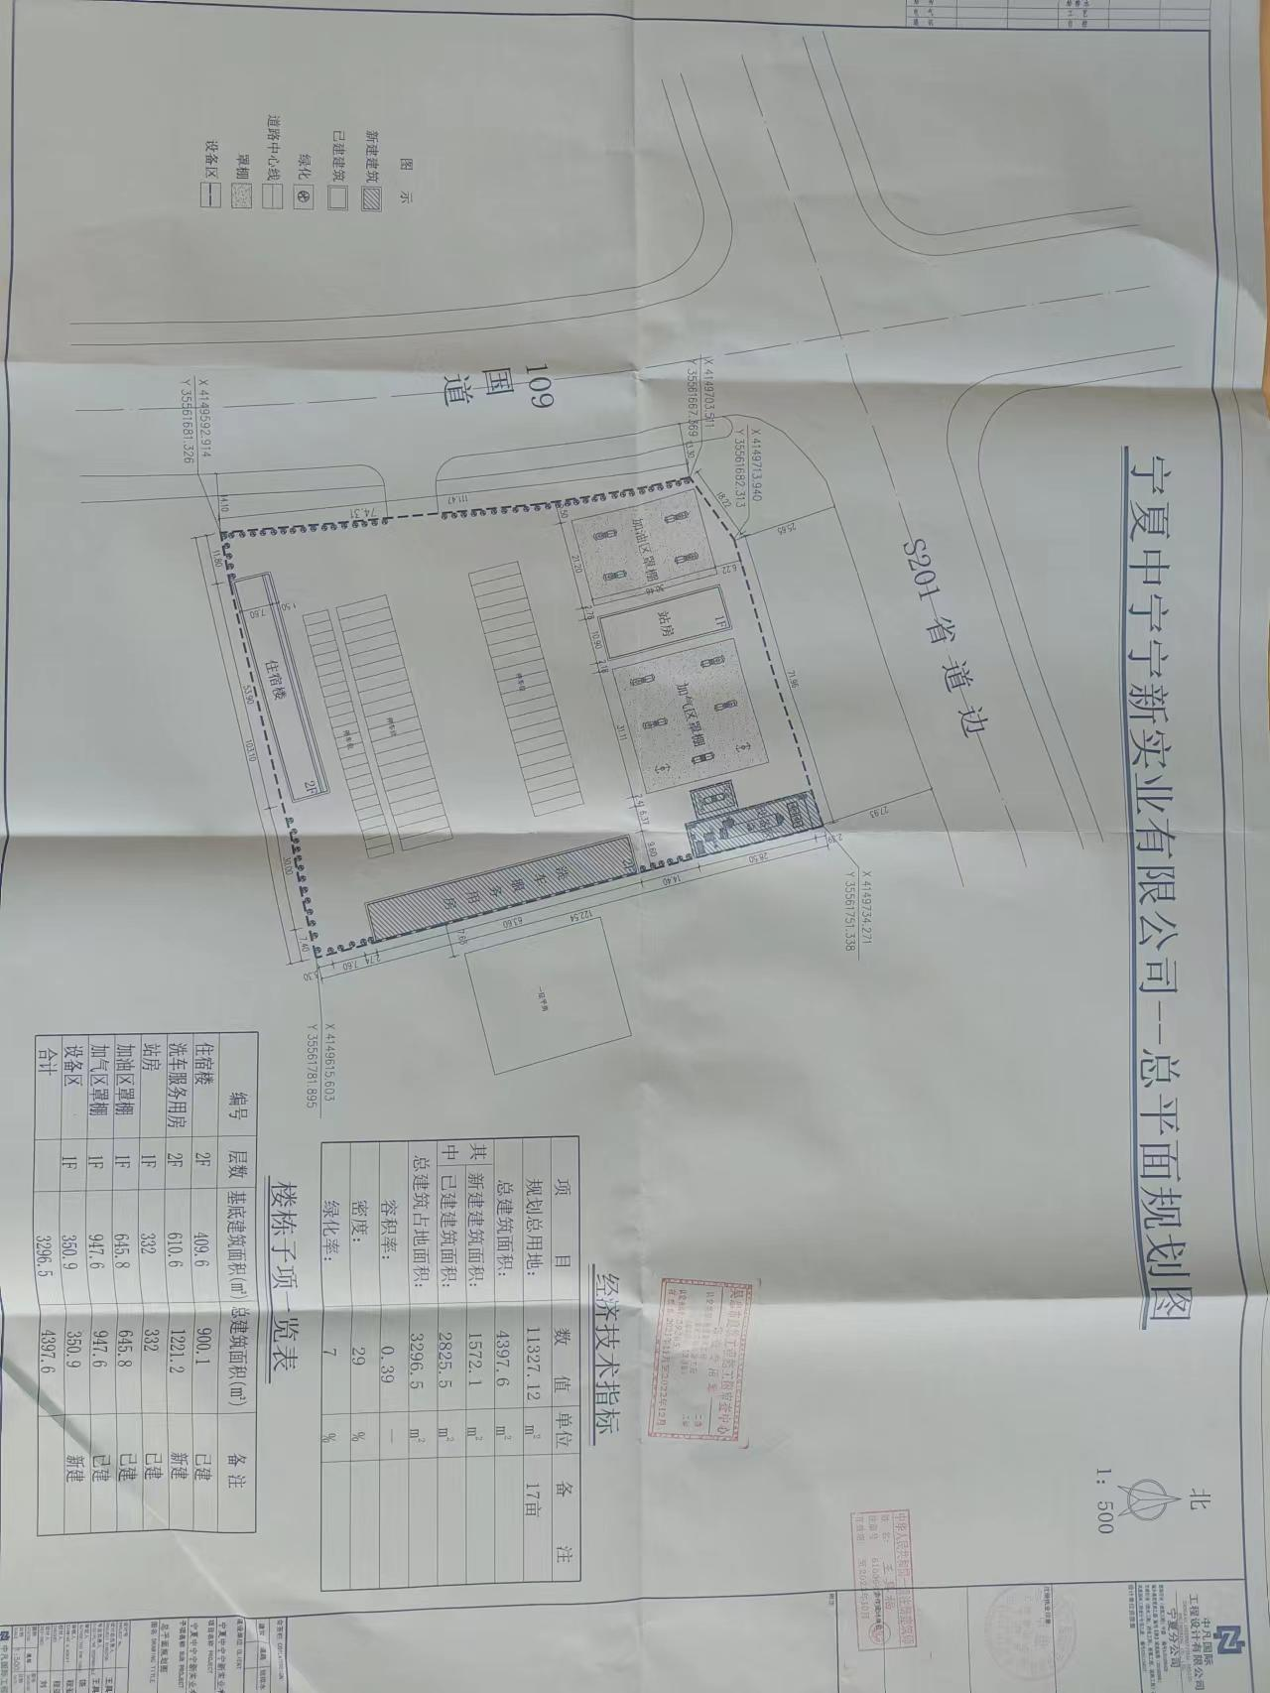
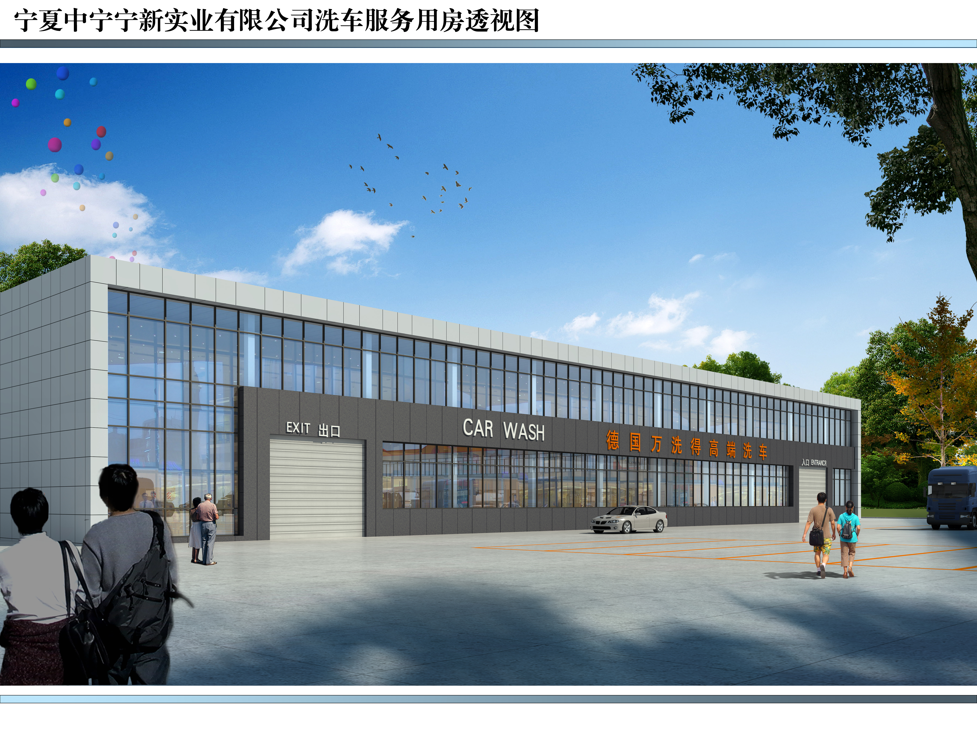
宁夏中宁宁新实业有限公司新堡加油加气站更换
设备及翻建办公楼建设项目规划设计方案批前公示
为了充分发挥市民在城乡规划中的作用，实施阳光规划，提高规划的透明度，维护市民对城乡规划的知情权、监督权，现将宁夏中宁宁新实业有限公司新堡加油加气站更换设备及翻建办公楼建设项目规划方案予以公示。
项目情况介绍：
宁夏中宁宁新实业有限公司新堡加油加气站更换设备及翻建办公楼建设项目，建设单位为宁夏中宁宁新实业有限公司，位于中宁县新堡镇，建设内容为洗车用房、设备区改建等，新建总建筑面积1572.1㎡，概算总投资125万元。
设计单位：中凡国际工程设计有限公司
公示单位：中宁县自然资源局
联系电话：0955-5649960
公示时间：2022.10.14--2022.11.20

